Slide 1

Prédiction de la direction du marché américain – S&P 500
Projet de « Statistiques Avancées pour
Big Data »
Réalisé par:
TAHIR Badr-eddine
AZLY Mohamed Amine
KAMELA Alesterd
Encadré par:
Prof. Songui KONE
12/23/2023

Slide 2
Sommaire
PHASE 1 : CART
I. Description du modèle CART
A. Définition et Histoire
B. Types d'Arbres dans CART
II. Fonctionnement de l'Algorithme CART
A. Structure de l'Arbre
B. Critères de Division
C. Élagage de l'Arbre
III. Détails Techniques de CART
A. Impureté de Gini
B. Processus de Division
IV. Avantages et Limitations
A. Avantages
B. Limitations
V. Conclusion
VI. Cost Complexity Pruning
A. Introduction
B. Fondements Théoriques et CCP
C. Sélection de l'Arbre Optimal et Avantages du CCP
D. Applications Pratiques et Limitations du CCP
VII. Démonstration
A. Démonstration de l'Équivalence dans le Cost Complexity Pruning (CCP)
B. Exemple
PHASE 2 : CHAID MODEL
I. CHAID
Decision tree components in CHAID analysis
Chi_square
CHAID Algorithm
Example: CHAID Algorithm
II. Comparaison de CHAID et CART
PHASE 3 : Mise en pratique
III. Modèle CART
IV. Modèle Random Forest
V. Modèle CHAID (sur SPSS)
Conclusion générale

Slide 3
Phase 1
.

Slide 4
Introduction
Un arbre de décision est un algorithme d'apprentissage supervisé utilisé pour la classification et la régression.
Il utilise des décisions hiérarchiques basées sur des tests conditionnels sur des variables spécifiques pour prédire une étiquette pour une observation donnée.
Profondeur de l'Arbre : Nombre de niveaux du sommet aux feuilles les plus éloignées d'un arbre de décision, indiquant sa complexité et capacité à modéliser des relations complexes.
Nœud : Point de décision dans un arbre de décision, testant une variable et dirigeant vers différentes branches.
Feuille (Nœud Terminal) : Point final sans enfants dans un arbre de décision, déterminant la prédiction ou le résultat de régression.
Taille : Nombre total de nœuds dans un arbre de décision, affectant sa précision et complexité.
Branche : Connexion entre nœuds consécutifs dans un arbre de décision, marquant le chemin après un test.
Nœud Terminal : Point final sans division supplémentaire dans un arbre, marquant une décision ou résultat.
Sous-Arbre : Section d'un arbre de décision avec un nœud et ses descendants, important pour des techniques comme l'élagage.
Les nœuds représentent les tests et les branches représentent les réponses possibles. Les feuilles contiennent les étiquettes de prédiction. L'algorithme suit le chemin dans l'arbre qui correspond le mieux aux caractéristiques de l'observation pour prédire son étiquette finale. Cette structure hiérarchique facilite l'interprétation intuitive et la visualisation claire du processus décisionnel.

Slide 5
Algorithmes d’Arbres de Décision CART
C’est une évolution des modèles traditionnels d'arbres de décision conçu spécifiquement pour résoudre deux types de problèmes prédictifs :
La classification: Prédiction de valeurs discrètes pour la classification.
Régression: Estimation de valeurs continues pour la régression.
Structure des Arbres de Décision :
Construction d'arbres de décision binaires( Chaque nœud parent se divise systématiquement en deux nœuds enfants.)
Origines Historiques et Innovations :
Il a été Développé en 1984 par une équipe éminente de statisticiens : Leo Breiman, Jerome Friedman, Richard Olshen et Charles Stone. Leur travail pionnier a posé les fondations de l'usage moderne des arbres de décision dans l'analyse de données.

Slide 6
II. Fonctionnement de l'Algorithme CART III. Avantages et Limites de CART
Critères de Division
Il est Basé sur l’usage de l'approche gloutonne pour sélectionner la meilleure division à chaque nœud.
Classification : Impureté de Gini comme critère.
Régression : Réduction résiduelle pour mesurer l'ajustement.
Élagage de l'Arbre
C’est une Technique qui permet d’éviter le surajustement. il est basé sur Deux méthodes principales :
Elagage de complexité de coût
Processus de Division est basé sur l’Identification et utilisation du meilleur point de division pour créer des sous-ensembles homogènes.
Avantages
- Résultats simples et interprétables.
- Algorithme non paramétrique et non linéaire.
- Sélection implicite des caractéristiques.
- Résilience aux valeurs aberrantes.
- Modèles facilement compréhensibles avec une supervision minimale.
B. Limites
- Risque de surajustement.
- Variance élevée.
- Structure potentiellement instable.

Slide 7
IV. PRESENTATION DU COST COMPLEXITY PUNNING
Définition
Le Cost Complexity Pruning (CCP) est une méthode utilisée pour affiner et optimiser les arbres de décision. Il vise à simplifier l'arbre en éliminant les branches qui contribuent peu à la performance globale du modèle
Il vise à réduire la complexité de l'arbre, éliminant les branches peu significatives.
Problématique
le CPP permet de faire face au problème du surajustement, et complexité dans les modèles d'arbres
- Surajustement : Adaptation excessive aux données d'entraînement, conduisant à une faible généralisation.
- Complexité des Arbres : Nombre de nœuds et branches comme mesure de complexité.
- Impact : Arbres trop complexes = bons sur données d'entraînement, mais pauvres sur nouvelles données.
Objectifs Principaux :,
- Prévenir le surajustement: s'assurer que le modèle reste suffisamment général pour bien fonctionner sur des données qu'il n'a jamais vues
- Améliorant la généralisation(Situations Imprévues): développer un modèle capable de bien fonctionner sur des échantillons de données variés, pas seulement ceux sur lesquels il a été entraîné.
- Équilibrer précision et simplicité du modèle: trouver le juste milieu entre un modèle très précis, et un modèle trop simple, Un bon équilibre permet d'avoir un modèle à la fois efficace et robuste, facile à comprendre et à maintenir

Slide 8
IV. PROCESSUS ET IMPORTANCE DU COST COMPLEXITY PUNNING
Processus de CCP :
Utilisation du paramètre alpha pour contrôler l'élagage.
Le paramètre alpha est utilisé comme un seuil pour décider de la suppression des branches, Plus la valeur de alpha est élevée plus le processus d'élagage est strict.
- Identification et Retrait des branches peu influentes.
En les retirant les branches qui contribuent peu à la précision du modèle. on réduit la complexité de l'arbre sans affecter significativement sa performance.
Rôle Clé du CPP dans les Arbres de Décision :
Évite la suradaptation aux données d'entraînement.
Rend les modèles plus robustes et généralisables.
Avantages :
Améliore la performance sur de nouvelles données.
Facilite l'interprétation et l'utilisation du modèle.
Utilisé dans divers domaines comme la médecine et la finance.
Conclusion :
Le CCP est essentiel pour l'équilibre entre détail et généralisation.
Sa pertinence ne cesse de croître avec l'évolution des ensembles de données.

Slide 9
IV. PROCESSUS ET IMPORTANCE DU COST COMPLEXITY PUNNING
Processus de CCP :
Utilisation du paramètre alpha pour contrôler l'élagage.
Le paramètre alpha est utilisé comme un seuil pour décider de la suppression des branches, Plus la valeur de alpha est élevée plus le processus d'élagage est strict.
- Identification et Retrait des branches peu influentes.
En les retirant les branches qui contribuent peu à la précision du modèle. on réduit la complexité de l'arbre sans affecter significativement sa performance.
Rôle Clé du CPP dans les Arbres de Décision :
Évite la suradaptation aux données d'entraînement.
Rend les modèles plus robustes et généralisables.
Avantages :
Améliore la performance sur de nouvelles données.
Facilite l'interprétation et l'utilisation du modèle.
Utilisé dans divers domaines comme la médecine et la finance.
Conclusion :
Le CCP est essentiel pour l'équilibre entre détail et généralisation.
Sa pertinence ne cesse de croître avec l'évolution des ensembles de données.

Slide 10
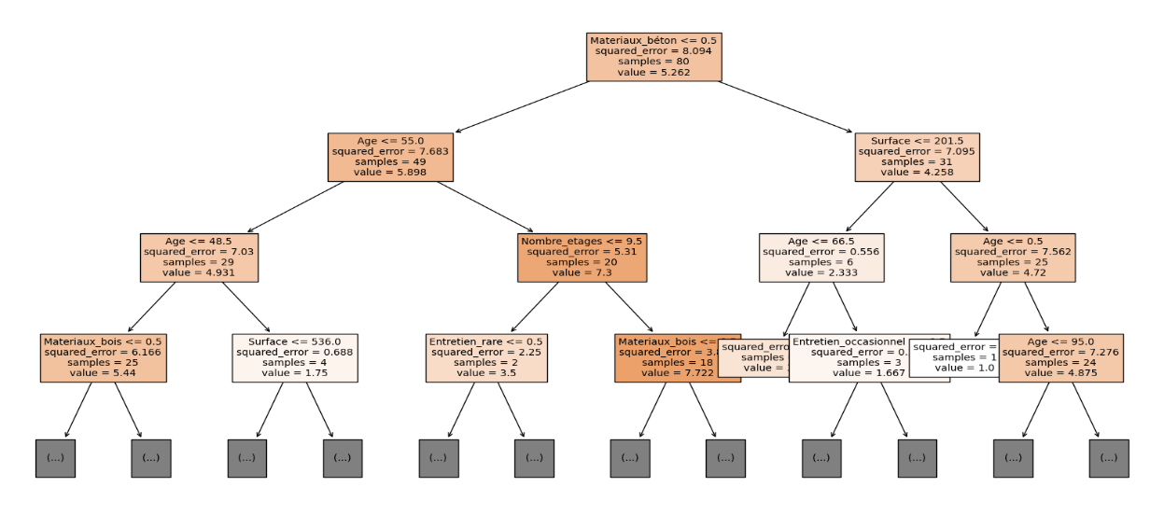
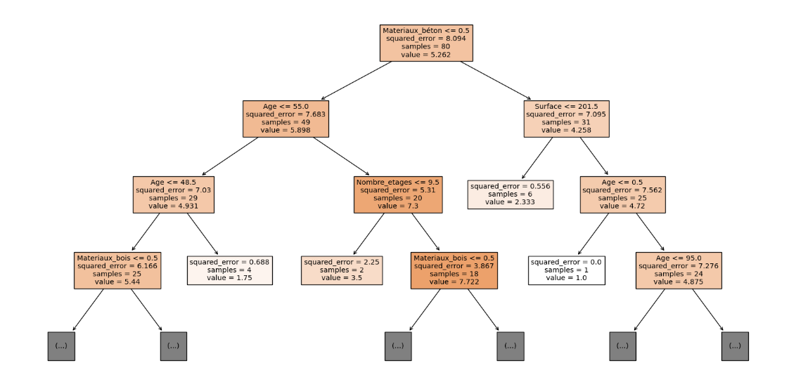
IV. CAS D’ETUDE
CART
CCP à simplifier l'arbre en élaguant les branches qui apportent peu à la performance du modèle. Si le CPP a été appliqué efficacement, le second arbre devrait être moins complexe, avec moins de branches et de nœuds terminaux, tout en conservant ou en améliorant la performance globale du modèle.

Slide 11
Phase 2
.

Slide 12
Introduction
CHAID (Chi-squared Automatic Interaction Detection) : Technique de classification basée sur le test du chi-carré développée par Gordon V. Kass en 1980. Elle construit des arbres de décision pour identifier des divisions optimales et découvrir les relations entre une variable de réponse catégorielle et d'autres variables prédictives catégorielles.
Utilisations et fonctionnalités de CHAID :
Cet algorithme est utilisé pour explorer des motifs dans des ensembles de données avec de nombreuses variables catégorielles.
Il permet de créer des modèles prédictifs (arbres) pour expliquer les résultats dans la variable dépendante, pouvant être utilisés pour la classification, la régression, et l'analyse multivariée.
L'algorithme vise à minimiser les variations intra-groupes et maximiser les variations inter-groupes, facilitant ainsi la visualisation des relations entre les variables.

Slide 13
CHAID algorithm
CHAID (Chi-squared Automatic Interaction Detection) : CHAID Algorithm utilise le test du chi-carré pour identifier de manière itérative les meilleures variables prédictives, construire un arbre de décision, et explorer les relations significatives entre les variables cibles et prédictives dans les ensembles de données, facilitant ainsi la compréhension des modèles et des interactions.
a) Sélection des variables cibles pour la catégorisation
b) Croiser les catégories, créer des tableaux 2D
c) Calculer les valeurs du Chi-carré et comparer les valeurs de p
d) Sélectionner la table avec la plus faible valeur de p
e) Utiliser la variable catégorielle associée comme variable de premier niveau
f) Répéter le processus, classer jusqu'à ce que la valeur de p dépasse alpha ou que toutes les variables soient classées

Slide 14
Exemple
L'objectif est de déterminer la caractéristique la plus pertinente par rapport à la direction du marché afin de créer un arbre de décision.
→ Pour chaque classe, nous calculons les valeurs du test du chi-deux en comparant les décisions observées (UP ou DOWN) avec les décisions attendues.
→ Nous répétons ce processus pour chaque caractéristique, calculant ainsi le chi-carré total pour chacune. Dans cet exemple, nous observons que la colonne de volatilité présente le chi-carré le plus élevé, indiquant qu'elle est la caractéristique la plus importante. Cette caractéristique est donc placée comme nœud racine de l'arbre de décision.
Notes:
L'objectif est de déterminer la caractéristique la p
Pour chaque classe, nous calculons les valeurs du test du chi-deux en comparant les décisions observées (UP ou DOWN) avec les décisions attendues. lus pertinente par rapport à la direction du marché afin de créer un arbre de décision.
Nous répétons ce processus pour chaque caractéristique, calculant ainsi le chi-carré total pour chacune. Dans cet exemple, nous observons que la colonne de volatilité présente le chi-carré le plus élevé, indiquant qu'elle est la caractéristique la plus importante. Cette caractéristique est donc placée comme nœud racine de l'arbre de décision.

Slide 15
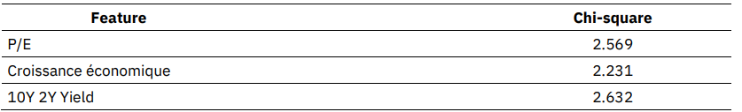
Exemple
→ Dans cet exemple, le 10Y 2Y Yield émerge avec le chi-carré le plus élevé parmi les trois caractéristiques, indiquant qu'il est le plus important dans cette branche spécifique de l'arbre de décision.
Notes:
Dans cet exemple, le 10Y 2Y Yield émerge avec le chi-carré le plus élevé parmi les trois caractéristiques, indiquant qu'il est le plus important dans cette branche spécifique de l'arbre de décision.

Slide 16
Exemple
→ Le processus se répète à chaque étape suivante, où la caractéristique avec le chi-carré le plus élevé est choisie comme nœud de division. Ce processus itératif conduit à la création d'un arbre de décision qui prend en compte les relations significatives entre les caractéristiques et la direction du marché.

Slide 17
Introduction
CART et CHAID
Comparaison des modèles "CART" et "CHAID".
CART
CHAID
CART utilise des séparations binaires par défaut (chaque nœud est divisé en deux nœuds fils).
CART peut faire de la régression (variable dépendante continue) et de la classification (variable dépendante catégorielle).
CART utilise l’indice de Gini ou le rapport de variance comme critère de séparation des nœuds.
CART utilise les stratégies d’élagage postérieur et de pré-élagage pour éviter le surapprentissage.
CHAID utilise des séparations multiples par défaut (un nœud peut être divisé en plus de deux nœuds).
CHAID est destiné à fonctionner avec des variables dépendantes catégorielles ou discrétisées.
CHAID utilise le test du Chi-carré ou le test F comme critère de séparation des nœuds (donc uses p-value from those significant test).
CHAID utilise une stratégie de pré-élagage basée sur un critère de significativité.
Notes:
CART utilise des séparations binaires par défaut (chaque nœud est divisé en deux nœuds fils), tandis que CHAID utilise des séparations multiples par défaut (un nœud peut être divisé en plus de deux nœuds). CART utilise des séparations binaires par défaut, ce qui signifie que chaque nœud est divisé en deux nœuds fils selon une règle basée sur la valeur d’une variable. CHAID utilise des séparations multiples par défaut, ce qui signifie qu’un nœud peut être divisé en plus de deux nœuds selon une règle basée sur la catégorie d’une variable. Par exemple, si la variable est le sexe, CHAID peut créer trois nœuds fils : un pour les hommes, un pour les femmes et un pour les autres. CART ne peut créer que deux nœuds fils : un pour les hommes et un pour les non-hommes, ou un pour les femmes et un pour les non-femmes.
CART peut faire de la régression (variable dépendante continue) et de la classification (variable dépendante catégorielle), tandis que CHAID est destiné à fonctionner avec des variables dépendantes catégorielles ou discrétisées ; CART peut faire de la régression et de la classification, ce qui signifie qu’il peut gérer des variables dépendantes continues ou catégorielles. Par exemple, si la variable dépendante est le revenu, CART peut prédire sa valeur numérique. Si la variable dépendante est la classe sociale, CART peut prédire sa catégorie. CHAID est destiné à fonctionner avec des variables dépendantes catégorielles ou discrétisées, ce qui signifie qu’il ne peut prédire que des catégories. Par exemple, si la variable dépendante est le revenu, CHAID ne peut pas prédire sa valeur numérique, mais il peut prédire sa tranche (par exemple, bas, moyen ou haut).
CART utilise l’indice de Gini ou le rapport de variance comme critère de séparation des nœuds, tandis que CHAID utilise le test du Chi-carré ou le test F comme critère de séparation des nœuds; CART utilise l’indice de Gini ou le rapport de variance comme critère de séparation des nœuds, ce qui signifie qu’il cherche à minimiser l’impureté ou la variabilité des nœuds fils. L’indice de Gini mesure l’impureté d’un nœud en fonction de la proportion de chaque classe dans le nœud. Le rapport de variance mesure la variabilité d’un nœud en fonction de la différence entre la valeur moyenne du nœud et la valeur de chaque échantillon dans le nœud. CHAID utilise le test du Chi-carré ou le test F comme critère de séparation des nœuds, ce qui signifie qu’il cherche à maximiser la significativité statistique de la différence entre les nœuds fils. Le test du Chi-carré mesure la dépendance entre la variable dépendante et la variable indépendante utilisée pour la séparation. Le test F mesure la différence entre les moyennes des nœuds fils pour une variable dépendante continue.
CART utilise une stratégie d’élagage postérieur pour éviter le surapprentissage, tandis que CHAID utilise une stratégie de pré-élagage basée sur un critère de significativité; Le surapprentissage se produit lorsque l’arbre de décision devient trop complexe et s’adapte trop aux données d’apprentissage, au détriment des données de test. CART utilise une stratégie d’élagage postérieur, ce qui signifie qu’il construit d’abord l’arbre le plus profond possible, puis il coupe les branches qui n’améliorent pas la performance de l’arbre sur les données de validation. CHAID utilise une stratégie de pré-élagage, ce qui signifie qu’il arrête la croissance de l’arbre dès qu’un critère de significativité n’est pas atteint. Par exemple, CHAID peut utiliser une valeur alpha (ou seuil de probabilité) pour décider si une séparation est significative ou non.

Slide 18
Phase 3
.

Slide 19
Phase 3
Objectif de Modélisation
Notre objectif est de construire un modèle de classification précis pour prédire si le marché sera haussier ou baissier au cours du mois suivant. Pour cela, nous avons soigneusement sélectionné neuf variables explicatives clés, chacune apportant un éclairage unique sur divers aspects de l'économie américaine.
Liste des Variables Sélectionnées
Nous avons soigneusement sélectionné neuf variables, chacune apportant une contribution unique à notre compréhension du marché :
VIX (CBOE Volatility Index): Mesure de la volatilité implicite du marché.
10Y2Y (10-Year Treasury Minus 2-Year Treasury): Indicateur des attentes du marché en termes d'inflation et de rendements à long terme.
MS (M2 Money Supply): Masse monétaire influençant l'inflation et la santé de l'économie.
CPI (Consumer Price Index): Indicateur clé de l'inflation et de la stabilité économique.
UMCS (University of Michigan Consumer Sentiment): Mesure du sentiment des consommateurs.
NFP (Total Nonfarm payroll): Indicateur de la santé du marché du travail.
HS (Housing Starts): Données sur les mises en chantier de logements.
PMI (Purchasing Manufacturing Index): Mesure de l'activité manufacturière.
PE (Shiller PE Ratio): Évaluation de la valorisation du marché boursier.
Approche de Modélisation
Nous mettrons en place trois modèles distincts - CHAID, Random Forest, et CART. Chacun sera évalué en fonction de ses performances.

Slide 20
Phase 3
Modèle Random Forest
Une random forest (ou forêt aléatoire) est un algorithme de machine learning qui combine plusieurs arbres de décision pour obtenir une prédiction plus fiable et robuste. Chaque arbre de décision est entraîné sur un sous-ensemble aléatoire des données et des variables, ce qui permet de réduire la corrélation et la variance entre les arbres. La prédiction finale est obtenue en faisant la moyenne des prédictions des arbres pour la régression, ou en choisissant la classe la plus fréquente pour la classification.
a) Choix des Variables :
Notre démarche commence par une sélection minutieuse de neuf variables cruciales. Chacune de ces variables, à savoir le VIX, 10Y2Y, MS, CPI, UMCS, NFP, HS, PMI, et PE, contribue de manière unique à notre compréhension du marché financier. Ces facteurs clés servent de fondement à notre modèle.
b) Prétraitement des Données :
Le modèle Random Forest, par sa nature robuste, simplifie considérablement le prétraitement des données. Nous éliminons l'inquiétude liée aux données manquantes et nous dispensons de la normalisation, grâce à la capacité du modèle à traiter des données à différentes échelles sans compromettre les résultats.
c) Division des Données :
Une étape cruciale dans notre approche consiste à diviser judicieusement nos données en un ensemble d'entraînement (80%) et un ensemble de test (20%). Cette division équilibrée garantit une évaluation impartiale de la capacité de généralisation de notre modèle. Nous visons ainsi des prévisions éclairées, fondées sur une base de données solide et représentative.

Slide 21
Phase 3
Modèle Random Forest
Boostrapped data sets
Original data set
…
VIX, CPI, PE
PE, NFP, HS
MS, VIX, 10Y2Y
Notes:
Ensemble methods (bagging, also known as bootstrap aggregation): are techniques in machine learning where multiple individual models are trained and their predictions are combined to achieve a better overall performance than individual models. The idea is to leverage the diversity of different models to improve predictive accuracy, generalization, and robustness.
Processus de Bagging (Bootstrap Aggregating) dans Random Forest

Slide 22
Phase 3
Modèle Random Forest
Une random forest (ou forêt aléatoire) est un algorithme de machine learning qui combine plusieurs arbres de décision pour obtenir une prédiction plus fiable et robuste. Chaque arbre de décision est entraîné sur un sous-ensemble aléatoire des données et des variables, ce qui permet de réduire la corrélation et la variance entre les arbres. La prédiction finale est obtenue en faisant la moyenne des prédictions des arbres pour la régression, ou en choisissant la classe la plus fréquente pour la classification.
Bibliothèque RandomForestClassifier :
Utilisation de la bibliothèque RandomForestClassifier, disponible dans scikit-learn en Python, pour construire notre modèle.
Hyperparamètres :
Dans une première phase, nous avons opté pour l'utilisation des hyperparamètres par défaut fournis par la bibliothèque de l'algorithme. Cela nous a permis de démarrer le processus avec les paramètres standards, offrant ainsi une base de référence pour notre modèle Random Forest.
Ajustement du Modèle :
Une fois créé, le modèle est ajusté sur les données d'entraînement via la méthode fit. Chaque arbre apprend à partir d'un échantillon bootstrap, optimisant les prédictions pour l'ensemble d'entraînement.
# Create a Random Forest Classifier
rf = RandomForestClassifier(n_estimators = 100,
criterion = "gini",
max_depth = None,
min_samples_split = 2,
min_samples_leaf = 1,
max_features = "sqrt", )
Notes:
Ensemble methods (bagging, also known as bootstrap aggregation): are techniques in machine learning where multiple individual models are trained and their predictions are combined to achieve a better overall performance than individual models. The idea is to leverage the diversity of different models to improve predictive accuracy, generalization, and robustness.
Processus de Bagging (Bootstrap Aggregating) dans Random Forest

Slide 23
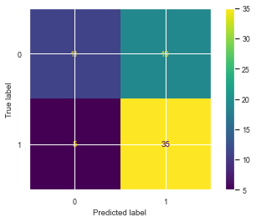
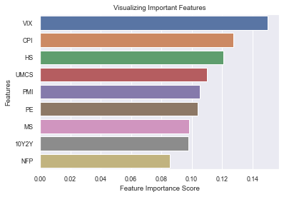
Phase 3
Modèle Random Forest
Performance du modèle
Prédiction sur l'Ensemble de Test :
Suite à la phase d'entraînement, le modèle est mis à l'épreuve sur l'ensemble de test. En utilisant la méthode predict, nous générons des prédictions basées sur les caractéristiques de cet ensemble.
Évaluation des Performances :
Pour évaluer l'efficacité de notre modèle, nous utilisons l'indicateur clé qu'est l'accuracy, mesurant la justesse de nos prédictions par rapport à l'ensemble de test. La matrice de confusion offre une vue détaillée des performances, mettant en lumière des défis spécifiques. Par exemple, nous observons une difficulté à détecter les mois baissiers de manière optimale, suggérant une tendance à surestimer les périodes haussières.
Analyse des Importances des Variables :
Après l'entraînement, une analyse approfondie de l'importance de chaque variable est cruciale. Le VIX se distingue en affichant le score le plus élevé, soulignant son rôle crucial en tant qu'indicateur de la volatilité du marché financier. De même, le Consumer Price Index (CPI) se révèle être une variable significative dans notre modèle. Ces résultats éclairent les facteurs clés qui influencent les prédictions du modèle et contribuent à notre compréhension des dynamiques du marché financier.

Slide 24
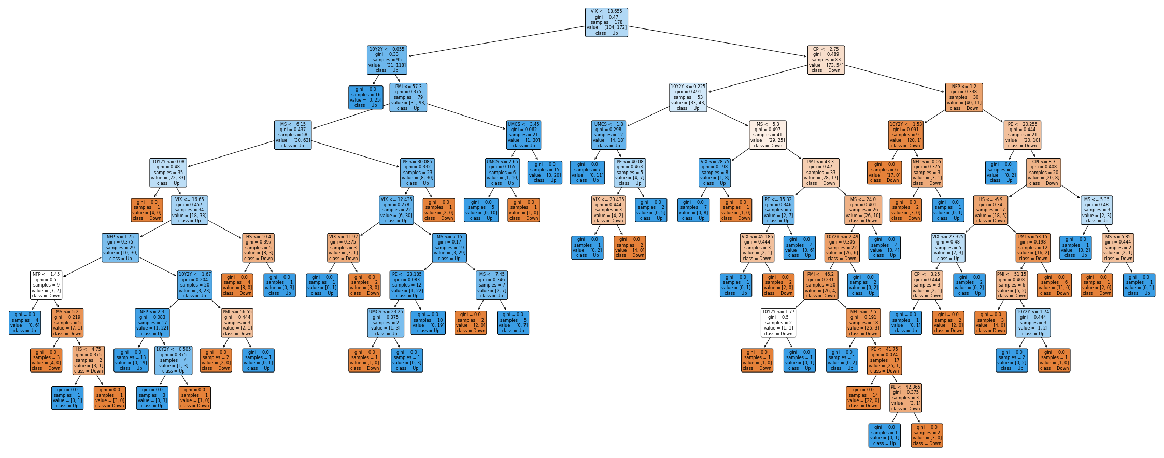
Phase 3
Modèle Random Forest
Résultats du modèle

Slide 25
Phase 3
Modèle Random Forest
Une random forest (ou forêt aléatoire) : Construction du modèle
Bibliothèque RandomForestClassifier :
Utilisation de la bibliothèque RandomForestClassifier, disponible dans scikit-learn en Python, pour construire notre modèle.
Hyperparamètres :
Dans notre quête pour améliorer les performances du modèle Random Forest, nous avons adopté une approche méthodique d'optimisation des hyperparamètres. Une grille exhaustive a été définie, englobant diverses valeurs pour des paramètres cruciaux tels que le nombre d'estimateurs, la profondeur maximale de l'arbre, le nombre minimum d'échantillons requis pour diviser un nœud interne, le nombre maximum de features considérées pour un split, et le nombre minimum d'échantillons requis pour être une feuille.
L'utilisation de la méthode GridSearchCV, accompagnée d'une validation croisée à 10 plis, a été déterminante dans cette démarche. Cette approche systématique nous a permis d'évaluer la performance du modèle pour chaque combinaison d'hyperparamètres. La métrique d'évaluation choisie était l'accuracy, représentant la proportion de prédictions correctes par rapport à l'ensemble de test.
# Define the parameter grid for hyperparameter tuning
param_grid = {
'n_estimators': [50, 100, 120, 150, 200],
'max_depth': [15, 20, 25, 30],
'min_samples_split': [1, 2],
'max_features': [2, 4, 6],
'min_samples_leaf': [1, 2]
}
# Create a Random Forest Classifier
rf_classifier = RandomForestClassifier(random_state=0)
# Create a GridSearchCV object
grid_search = GridSearchCV(rf_classifier, param_grid, cv=10, scoring='accuracy')
Notes:
Ensemble methods (bagging, also known as bootstrap aggregation): are techniques in machine learning where multiple individual models are trained and their predictions are combined to achieve a better overall performance than individual models. The idea is to leverage the diversity of different models to improve predictive accuracy, generalization, and robustness.
Processus de Bagging (Bootstrap Aggregating) dans Random Forest:
The Gini index is a measure of how impure a node is in a decision tree. A node is pure if it contains only one class of samples, and impure if it contains samples from different classes. The Gini index ranges from 0 to 1, where 0 means pure and 1 means impure. The Gini index is calculated as follows:
Gini=1−i=1∑n​pi2​
where n is the number of classes and pi​ is the proportion of samples belonging to class i in the node.

Slide 26
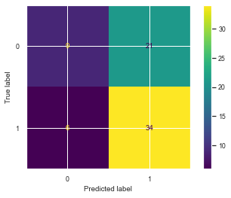
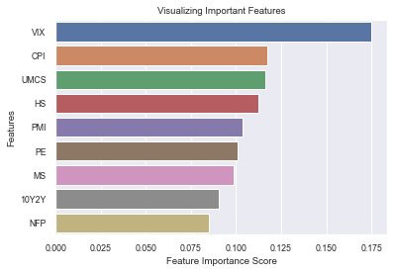
Phase 3
Modèle Random Forest
Performance du modèle
Ajustement du Modèle :
Une fois le modèle Random Forest créé, à travers la méthode fit, chaque arbre de la forêt apprend à partir d'un échantillon bootstrap des données d'entraînement. Ce processus d'ajustement permet d'optimiser les prédictions du modèle pour s'adapter de manière optimale à l'ensemble d'entraînement.
Prédiction sur l'Ensemble de Test :
notre modèle est confronté à l'épreuve de l'ensemble de test. Nous générons les prédictions à l'aide de la méthode predict, offrant ainsi un aperçu de sa capacité à généraliser à des données non vues.
Évaluation des Performances :
L'évaluation des performances repose principalement sur l'accuracy, une mesure de la précision des prédictions par rapport à l'ensemble de test. La matrice de confusion dévoile en détail les performances du modèle. Elle met en lumière certains défis, notamment la difficulté à détecter les mois baissiers de manière satisfaisante, suggérant une propension du modèle à surestimer les périodes haussières.
Analyse des Importances des Variables :
Post-entraînement, il est vital d'analyser l'importance de chaque variable. Le VIX se démarque avec le
score le plus élevé, soulignant son rôle crucial en tant qu'indicateur de la volatilité du marché financier.
Le sentiment des consommateurs (UMCS) reçoit également une importance significative.

Slide 27
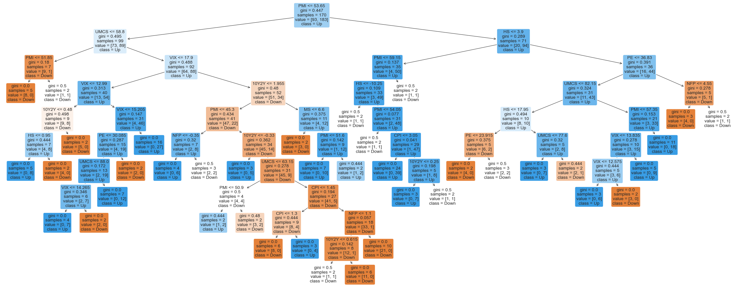
Phase 3
Modèle Random Forest
Résultats du modèle

Slide 28
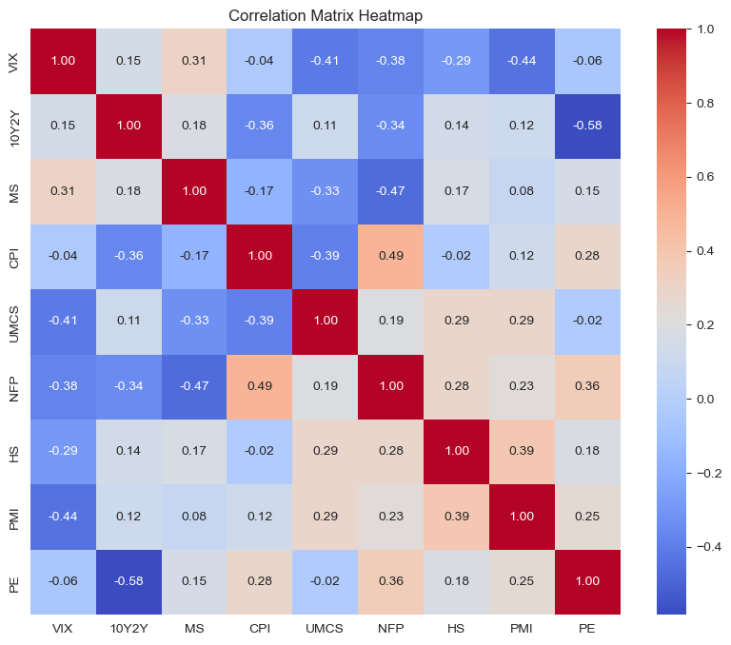
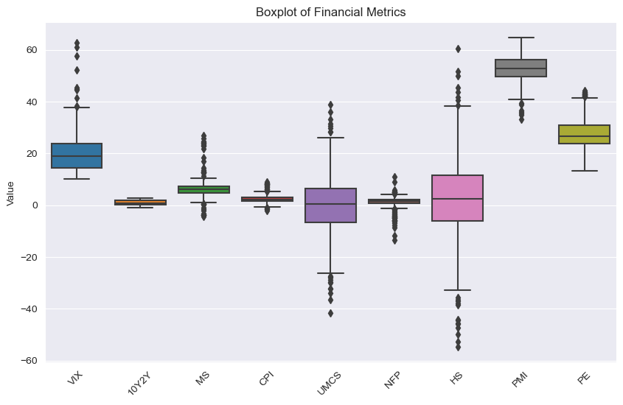
Phase 3

Slide 29
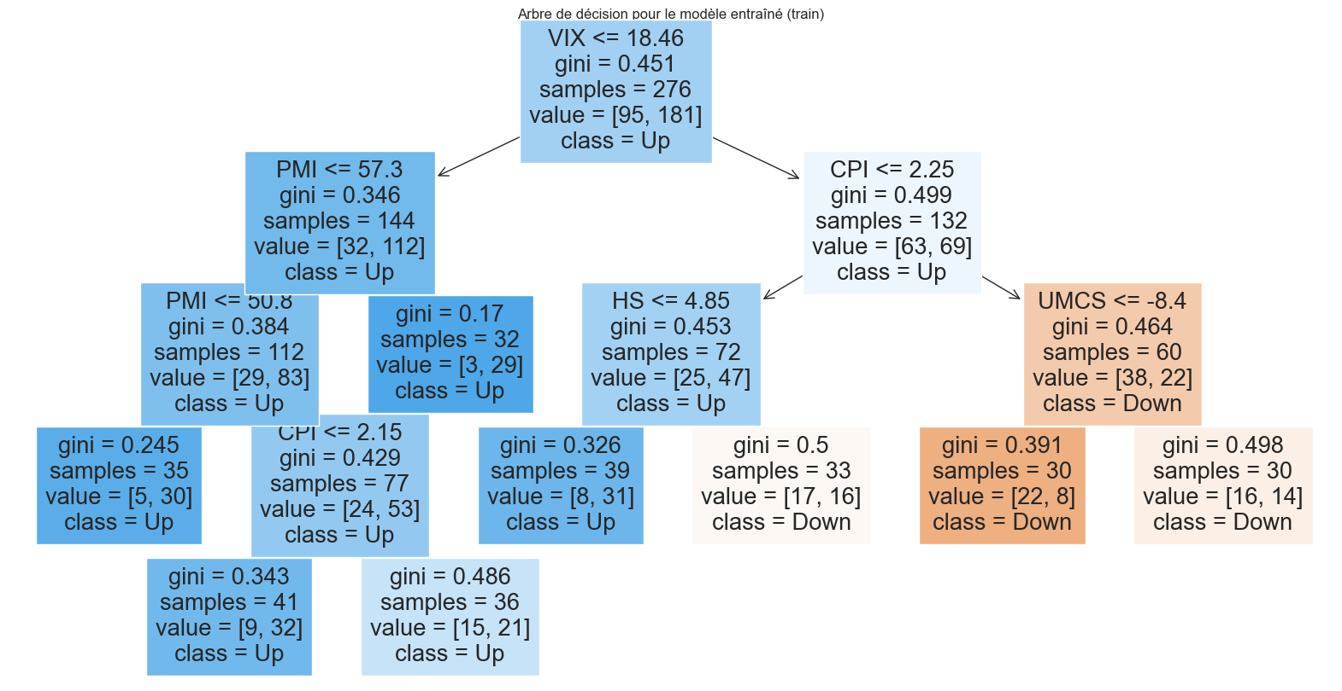
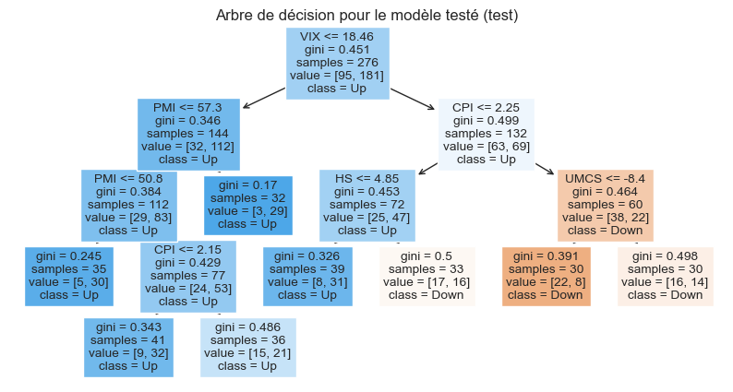
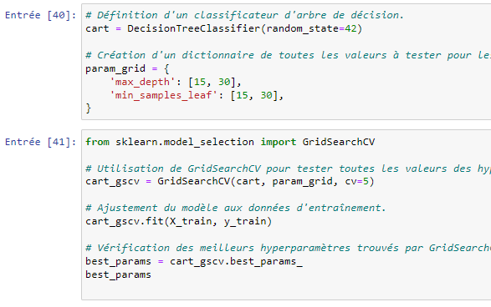
Phase 3
- Les métriques de précision (0.545 pour la classe '0' et 0.676 pour la classe '1') indiquent la capacité du modèle à identifier correctement .
- Les scores F1 sont des moyennes harmoniques de la précision et du rappel, fournissant une mesure unique de la précision des prédictions pour chaque Variables (0.571 pour la classe '0' et 0.649 pour la classe '1’).
- L'exactitude globale du modèle (accuracy) est de 0.614, indiquant que le modèle prédit correctement l'issue dans environ 61.4% des cas.
Les variables telles que PMI, VIX, CPI, et HS semblent jouer un rôle significatif dans la prédiction des mouvements du marché selon le modèle.

Slide 30
Phase 3
Analyse CHAID (Chi-squared Automatic Interaction Detection)
L'analyse CHAID se démarque par sa capacité à construire des arbres de décision complexes en se basant sur des tests statistiques de chi-deux. Intégrée dans SPSS, cette méthode offre une approche puissante pour explorer les relations complexes entre les variables dans un ensemble de données.
Le processus de création d'un modèle CHAID sur SPSS débute par la sélection d'une variable cible, généralement catégorielle, que l'on cherche à expliquer ou prédire. Ensuite, le modèle identifie les variables prédictives présentant des relations significatives avec la variable cible.
L'avantage clé de CHAID réside dans sa capacité à gérer des ensembles de données avec des variables catégorielles, fournissant ainsi une solution robuste pour des problèmes complexes de classification. Contrairement à d'autres méthodes d'arbre de décision, CHAID ne se limite pas aux variables binaires, élargissant ainsi considérablement son champ d'application.

Slide 31
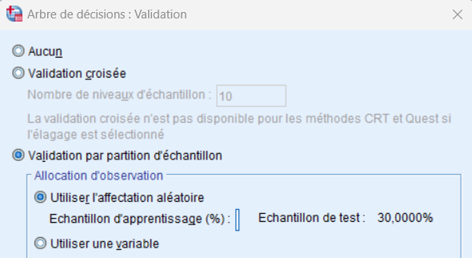
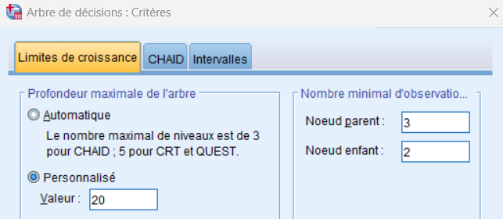
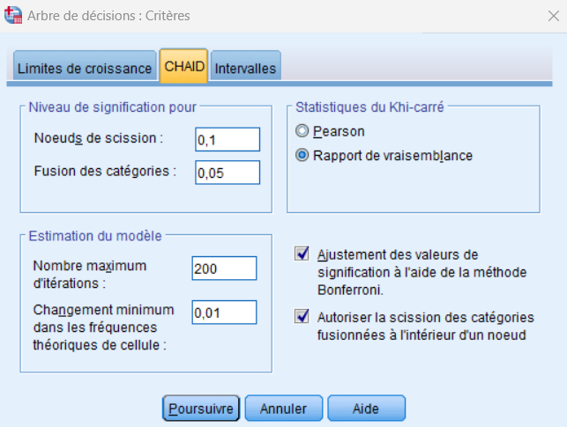
Phase 3
Analyse CHAID (Chi-squared Automatic Interaction Detection)
Dans la première étape cruciale de notre processus, nous avons validé le modèle CHAID en effectuant une partition en échantillons de notre base de données. Cette division en ensembles d'apprentissage (70%) et de test (30%) nous a fourni une base solide pour évaluer la performance du modèle, garantissant une évaluation rigoureuse sur des données non vues.
Lors de la conception du modèle CHAID dans SPSS, des critères ont été soigneusement choisis pour assurer une construction optimale du modèle. Le nombre minimal d'observations par nœud a été fixé à 3 pour le nœud parent et 2 pour les nœuds enfants, garantissant des subdivisions soutenues par un nombre suffisant d'observations. Une profondeur maximale de 20 a été fixée pour limiter la complexité du modèle et favoriser la généralisation sur de nouvelles données.
Dans la configuration des hyperparamètres, des décisions stratégiques ont été prises. Le niveau de signification pour les nœuds de division et la fusion des catégories a été fixé respectivement à 0.1 et 0.05, assurant la pertinence statistique des décisions prises par le modèle. Le test du khi-deux avec le rapport de vraisemblance a été utilisé comme métrique de base, et la méthode Bonferroni a été adoptée pour ajuster les valeurs de signification, renforçant la validité des résultats.
Notre approche pour le traitement des variables s'est concentrée sur la création d'intervalles pertinents pour mieux représenter la complexité des relations entre les variables. Chaque variable a été traitée individuellement, sélectionnant des divisions appropriées pour une représentation précise des schémas de comportement. Cette stratégie, associée à la méthode Bonferroni, renforce la capacité du modèle CHAID à générer des règles de décision informatives et fiables.

Slide 32
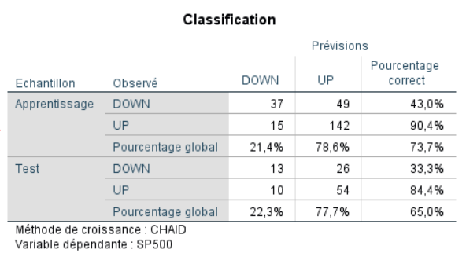
Phase 3
Analyse CHAID (Chi-squared Automatic Interaction Detection)
Performance du Modèle CHAID : Ensemble d'Apprentissage : Lors de l'exploration de l'ensemble d'apprentissage, le modèle CHAID révèle une compétence nuancée dans la prédiction des mouvements du marché. Pour les phases de baisse, le modèle affiche une précision de prédiction modeste de 43,0%, indiquant une capacité à percevoir certains signes annonciateurs du déclin, bien qu'améliorable. En revanche, lors des phases de hausse, le modèle se transforme en un visionnaire éclairé, capturant avec une précision remarquable de 90,4% les mouvements à la hausse. Ces résultats suggèrent une capacité efficace du modèle à saisir les schémas et tendances associés à la croissance du marché.
Ensemble de Test : Lorsque soumis à l'épreuve du feu de l'ensemble de test, le modèle CHAID montre des prédictions contrastées. Pour les phases de baisse, la précision diminue à 33,3%, révélant une certaine vulnérabilité à anticiper les déclins sur de nouveaux ensembles de données. Malgré cela, le modèle parvient à identifier un tiers des mouvements à la baisse. Dans les phases de hausse, le modèle maintient sa brillance avec une précision de 84,4%, témoignant de sa capacité constante à anticiper les périodes de croissance.

Slide 33
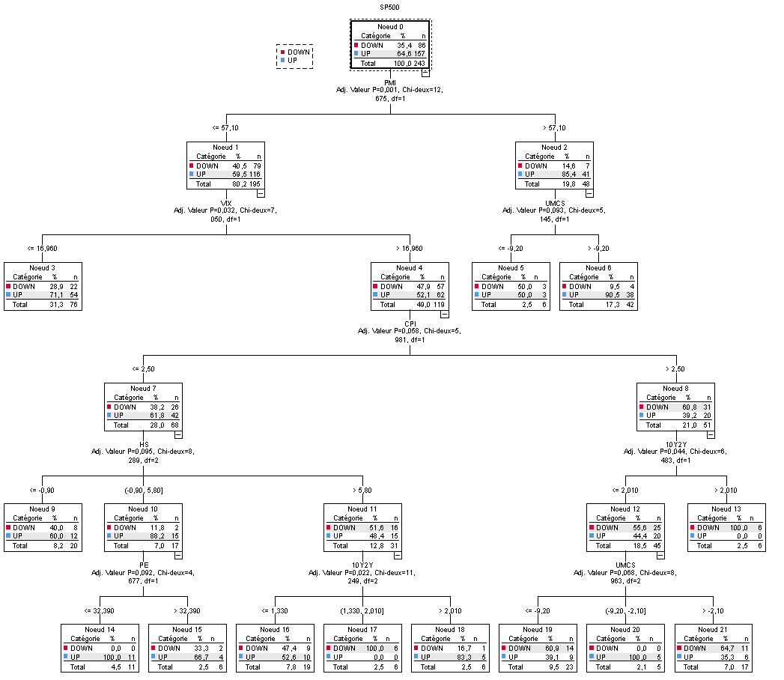
Phase 3
Analyse CHAID (Chi-squared Automatic Interaction Detection)

Slide 34
Conclusion
Random Forest | CART | CHAID
0.6142 | 0.6 | 0.65
Notes:
Completer par AUC

